Slide 1
그레이박싱 (Grey Boxing)

Slide 2
CHAPTER 06 그레이박싱 (Grey Boxing)
처음부터 아티스트가 화려한 애셋을 디자인할 필요가 있을까?
게임의 재미를 증명하기 위해 맵을 만들 때는 정식 수준의 애셋은 필요 없음
그레이박싱(Grey boxing)이란?
게임의 외형을 버리고, 게임의 본질에 주목해서 빠른 속도로 맵을 만들어보는 공정
‘지오메트리’라는 액터를 사용해서 진행함
용어: - BSP(Binary Space Partitioning) 이진 공간 분할 = geometry = BSP geometry = BSP brush = geometry brush
브러쉬 brush = 메쉬를 가지는 틀임, 브러쉬 액터, 그 내용은 지오메트리(폴리곤)
실습
준비물: 없음
결과물: 새 프로젝트 ‘PaperNinja’
새 레벨 ‘Maps/PNStage01_Top’

Slide 3
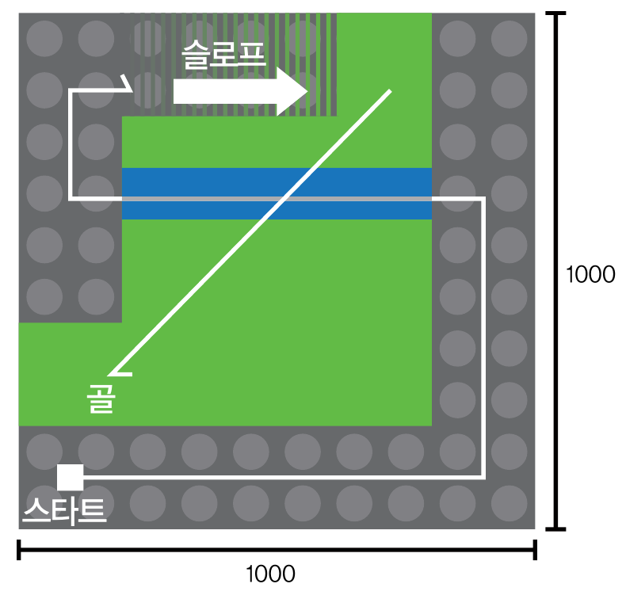
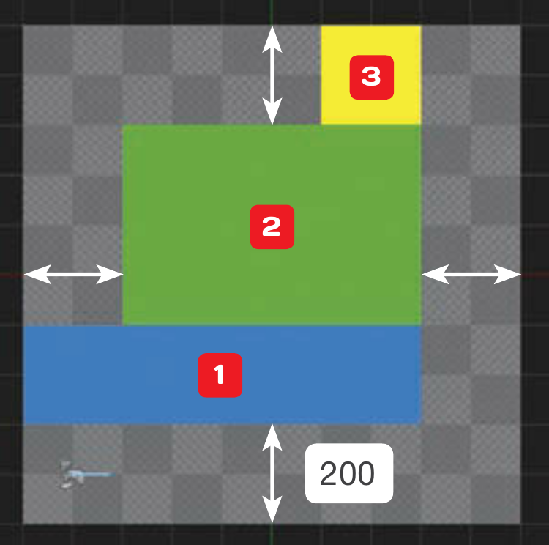
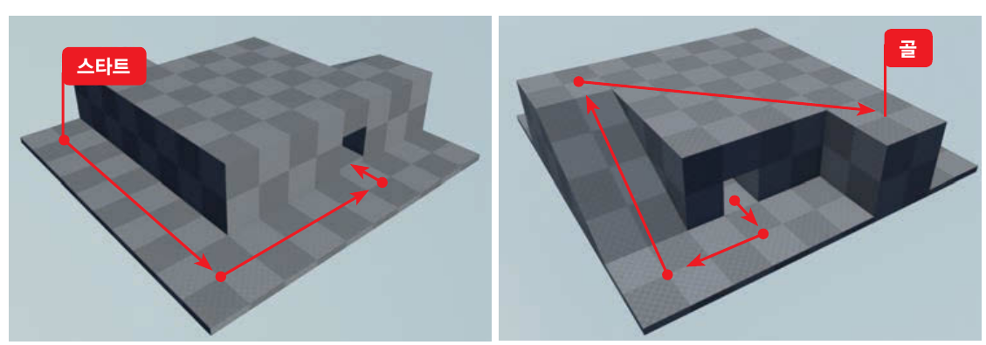
제작할 맵 계획
0. PlatformBrush
1. FirstWallBrush
2. SecondWallBrush
3. SlopeBrush
4. SecondTunnelBrush

